Slide 1
Prediccions de "Chollos" en Portàtils
Luis Rosello i Toni Oliveira

Slide 2
Obtenció de Dades - Web Scraping
Fonts de dades: PCBox y AppInformática
Ferramentes utilitzades: Requests_HTML, BeautifulSoup

Slide 3
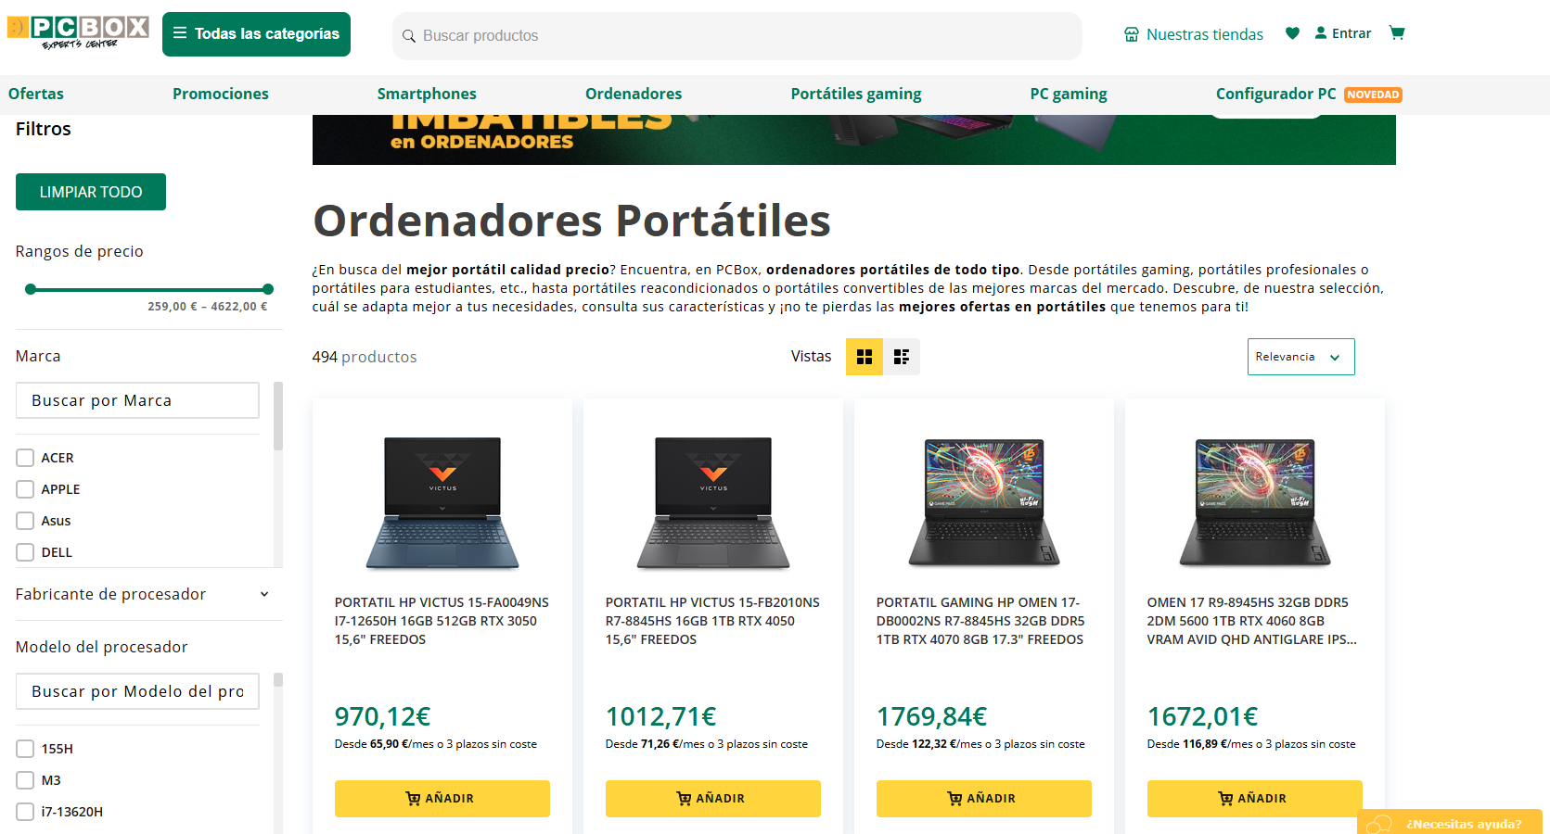

Slide 4
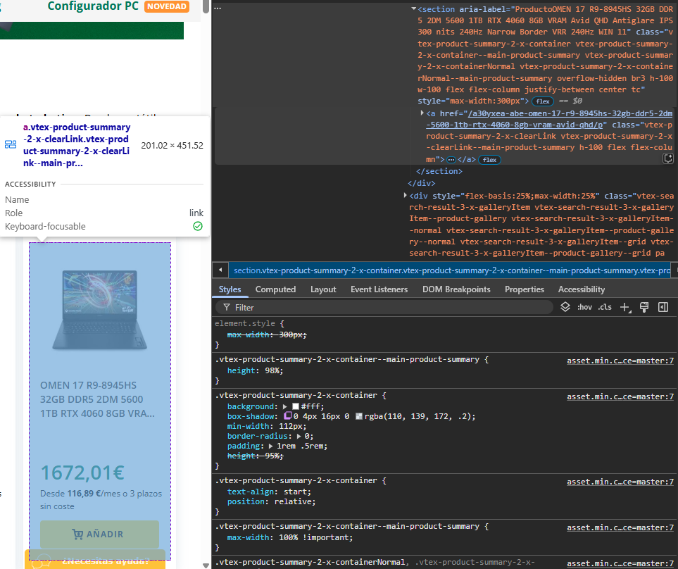

Slide 5
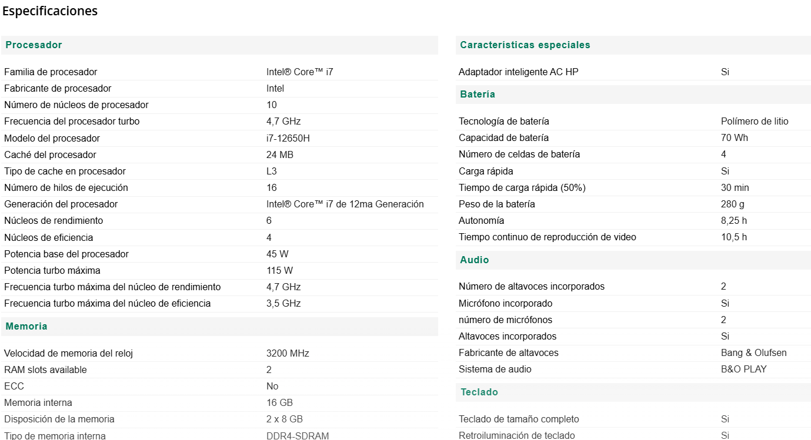

Slide 6
Emmagatzematge (MongoDB)
{
"URL": "https://www.pcbox.com/82fg01r1sp-ip-s500-i5-1135g7-8gb-512gb/p",
"Titulo": "PORTATIL LENOVO IP 5 15ITL05 CORE i5-1165G7 2.4GHZ /8GB/512GB SSD/15.6\" FHD /FREEDOS ",
"Marca": "LENOVO",
"Procesador": {
"Frecuencia del procesador": "2,4 GHz",
"Fabricante de procesador": "Intel",
"Frecuencia del procesador turbo": "4,2 GHz",
"Modelo del procesador": "i5-1135G7",
"Número de núcleos de procesador": "4",
"Chipset": "Intel® SoC",
"Familia de procesador": "Intel® Core™ i5",
"Potencia de diseño térmico configurable-baja": "12 W",
"Frecuencia de potencia de diseño térmico configurable-baja": "0,9 GHz",
"Frecuencia de potencia de diseño térmico configurable-alta": "2,4 GHz",
"Potencia de diseño térmico configurable-alta": "28 W",
"Generación del procesador": "Intel® Core™ i5 de 11ma Generación"
},

Slide 7
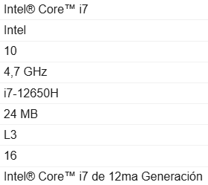
Simplificació (processador)
Extrau els valors del diccionari:
Fabricant de processador
Família de processador
Model del processador
S'usa .get() per evitar errors si la clau no existeix.
Neteja el nom de la família:
Elimina els símbols de marca ® i ™
Elimina espais extra amb .strip().
Evita duplicacions en el nom del model:
Si el model comença amb la paraula de la família (per exemple, Intel Core i7 i i7-12700K), elimina la repetició.
Si el nou model comença amb un guió (-), ho uneix directament.
Retorna el nom net en format Família-Model. (Intel Core i7-12650H)

Slide 8
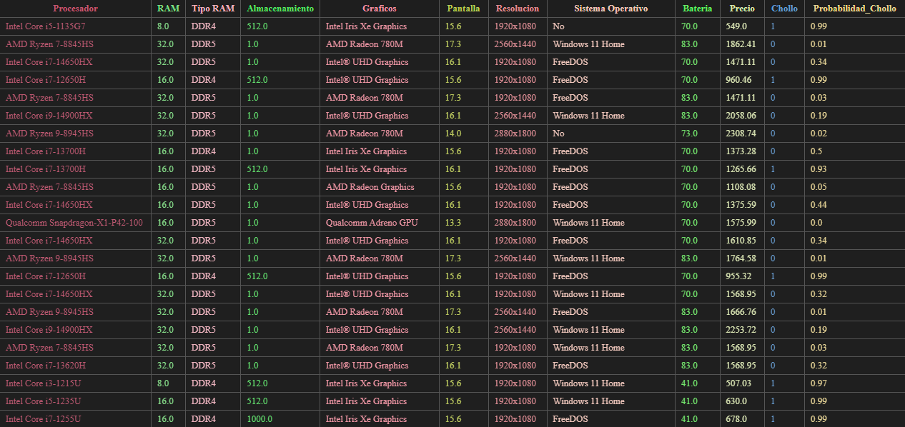
DATASET

Slide 9
Exploració y Neteja de Dades
Tractament de valors nuls:
Mitjana
Moda
Eliminar files irrelevants
Detecció y tractament de outliers
Duplicació de valors

Slide 10
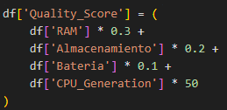
Etiquetatge
Com s'etiqueten els portàtils:
Basant-se en el Value_Score (qualitat dividida pel preu)
Aplicant correccions manuals
Elements valorats positivament:
RAM i emmagatzematge superiors a la mitjana del seu rang de preu
Processadors de generació recent
DDR5 en lloc de DDR4
Major resolució de pantalla
Bateria de major capacitat

Slide 11
Model Etiquetatge (Random Forest)
Robustesa davant dades complexes: El model Random Forest gestiona eficaçment les relacions no lineals.
Gestió de característiques diverses: Combina adequadament factors numèrics (RAM, preu) amb categòrics convertits (tipus de processador, sistema operatiu).
Resistència al sobreajustament: Redueix el risc de sobreajust en un conjunt de dades relativament xicotet.
Importància de característiques: Proporciona automàticament mètriques d'importància de variables.
Bon rendiment amb etiquetatge limitat: Funciona bé amb el conjunt d'entrenament etiquetat manualment (~60 mostres).

Slide 12
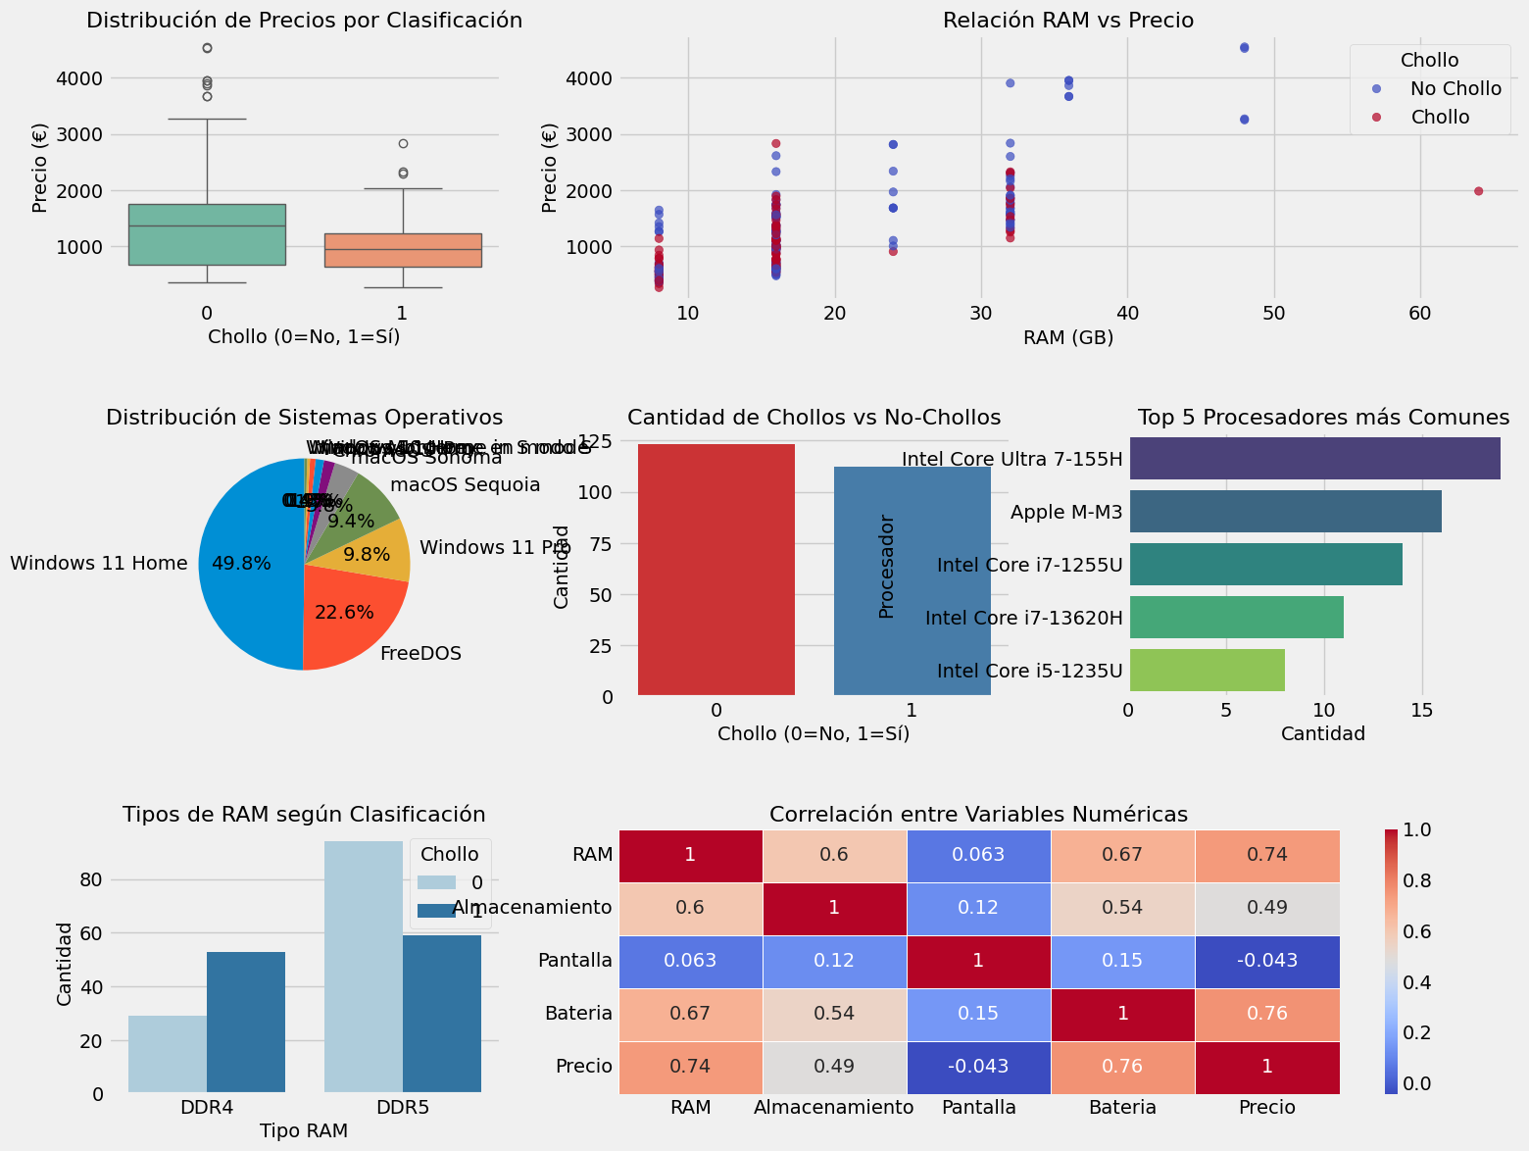

Slide 13
Models de Machine Learning
Models implementats:
• Random Forest, Gradient Boosting, SVM, Regresió Logística
Evaluació mitjançant validació creuada i comparació de métriques

Slide 14
Per què aquests models?
Random Forest
Funciona bé amb poques dades, no necessita normalitzar variables i captura bé els patrons no-lineals dels preus dels portàtils.
Gradient Boosting
Ideal per a detalls importants (com la generació del processador).
SVM
Perfecte quan tenim moltes característiques de portàtils però poques mostres etiquetades.
Logistic Regression
El model de referència: ("més RAM suma X punts, més emmagatzematge Y punts...") i serveix com a línia base per comparar.
No s'han inclòs altres models com les xarxes neuronals perquè són massa complexes per la quantitat limitada de dades que tenim, ni models com KNN que funcionarien pitjor amb les dimensions del nostre problema.

Slide 15
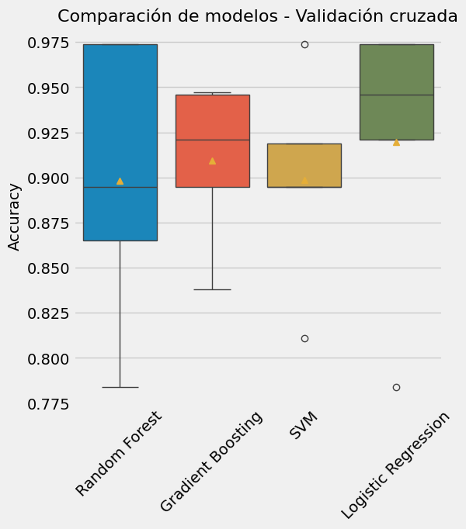

Slide 16
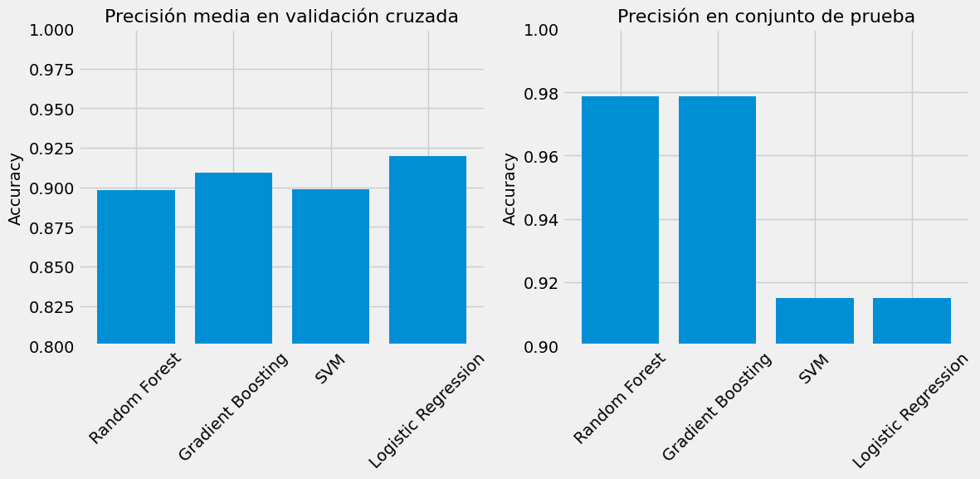
Dades de Entrenament
Dades de Validació

Slide 17
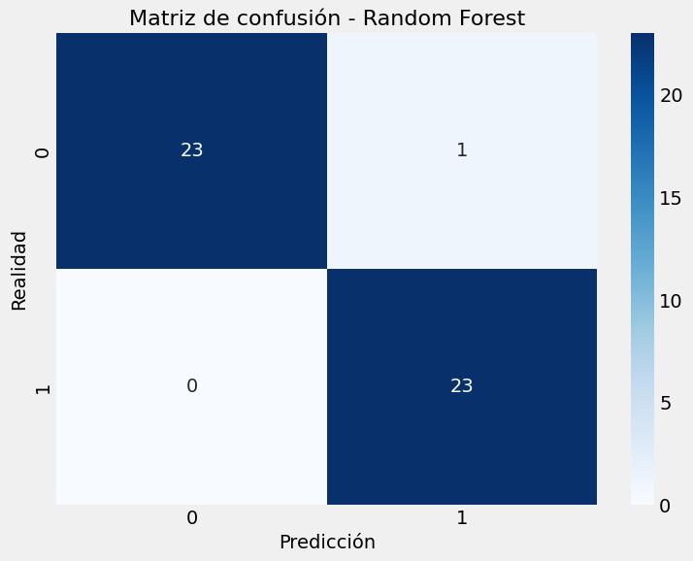

Slide 18
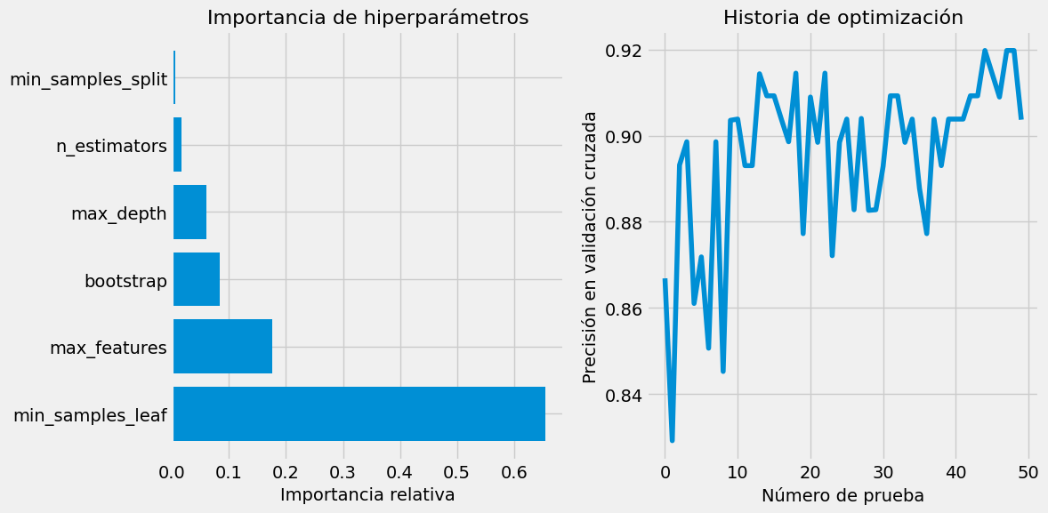
Búsqueda Hiperparàmetres
0.9787

Slide 19

Repositori github:
https://github.com/OlVeRaS94/PROYECTO-PIA-OFERTAS

